Slide 1

PRÉSENTATION DU BUDGET 2026 ET DU PTI 2026-2027-2028

Slide 2
RÔLE D’ÉVALUATION (000 $)
SEPTEMBRE DE CHAQUE ANNÉE
 | RÉEL 2023 | RÉEL 2024 | BUDGET 2025 | BUDGET 2026 | ÉCARTS 2025-2026 ($) | ÉCARTS 2025-2026 (%)
GÉNÉRAL | 1 589 341 | 1 624 636 | 1 657 487 | 2 063 514 | 406 | 24,5
COMMERCIAL | 56 775 | 56 775 | 69 821 | 86 687 | 16 | 24,2
TOTAL | 1 646 116 | 1 681 411 | 1 727 308 | 2 150 202 | 423 | 24,5

Slide 3
FRAIS DE FONCTIONNEMENT (000 $)
SERVICE | RÉEL 2023 | RÉEL 2024 | BUDGET 2025 | BUDGET 2026 | ÉCARTS 2025-2026 ($) | ÉCARTS 2025-2026 (%)
CONSEIL | 250,9 | 262,4 | 306,4 | 348,5 | 42,1 | 13,7
ADMINISTRATION ET ÉLECTION | 1 681,4 | 1 665,3 | 1 828,0 | 2 055,0 | 227,0 | 12,4
SÉCURITÉ PUBLIQUE | 1 940,7 | 1 982,3 | 2 089,1 | 2 219,0 | 129,8 | 6,2
TRAVAUX PUBLICS | 4 661,1 | 5 208,5 | 4 402,5 | 4 755,1 | 352,5 | 8,0
HYGIÈNE DU MILIEU ET ENVIRONNEMENT | 1 742,3 | 2 724,2 | 1 815,9 | 2 307,6 | 491,6 | 27,1
URBANISME | 1 018,5 | 1 016,2 | 1 363,4 | 1 096,4 | (266,9) | (19,6)
COMMUNICATION | 150,7 | 131,4 | 154,0 | 226,5 | 72,5 | 47,1
LOISIRS ET CULTURE | 1 462,6 | 1 477,9 | 1 536,7 | 1 710,4 | 173,7 | 11,3
FRAIS FINANCEMENT (INTÉRÊTS) | 482,4 | 856,4 | 981,5 | 1 083,5 | 101,9 | 10,4
REMBOURSEMENT DE LA DETTE | 1 131,47 | 1 665,9 | 1 812,4 | 1 959,2 | 146,8 | 8,1
IMMO ET AFFECTATIONS | 3 208,1 | 870,4 | 48,1 | 14,4 | (33,7) | (70,1)
TOTAL | 17 730,2 | 17 860,9 | 16 338,0 | 17 775,6 | 1 437,6 | 8,8

Slide 4
FRAIS DE FONCTIONNEMENT (VARIATION %)
SERVICE | 2023-2024 | 2024-2025 | 2025-2026 | MOYENNE SUR TROIS ANS
CONSEIL | 4,6 | 16,8 | 13,7 | 13,0
ADMINISTRATION ET ÉLECTION | (1,0) | 9,8 | 12,4 | 7,4
SÉCURITÉ PUBLIQUE | 2,1 | 5,4 | 6,2 | 4,8
TRAVAUX PUBLICS | 11,7 | (15,5) | 8,0 | 0,7
HYGIÈNE DU MILIEU ET ENVIRONNEMENT | 56,4 | (33,3) | 27,1 | 10,8
URBANISME | (0,2) | 34,2 | (19,6) | 2,5
COMMUNICATION | (12,8) | 17,2 | 47,1 | 16,8
LOISIRS ET CULTURE | 1,0 | 4,0 | 11,3 | 5,6
FRAIS FINANCEMENT (INTÉRÊTS) | 77,5 | 14,6 | 10,4 | 41,5
REMBOURSEMENT DE LA DETTE | 47,2 | 8,8 | 8,1 | 24,4
IMMO ET AFFECTATIONS | (72,9) | (94,5) | (70,1) | (33,0)
TOTAL | 17,0 | (4,1) | 9,0 | 7,4

Slide 5
FRAIS DE FONCTIONNEMENT (part %)

Slide 6
SALAIRES (000 $)
SERVICE | RÉEL 2023 | RÉEL 2024 | BUDGET 2025 | BUDGET 2026 | ECARTS 2025-2026 ($) | ECARTS 2025-2026 (%)
CONSEIL | 222,9 | 228,8 | 276,4 | 293,7 | 17,3 | 6,2
ADMINISTRATION ET ÉLECTION | 896,8 | 912,2 | 980,3 | 1 093,4 | 113,1 | 11,2
SÉCURITÉ PUBLIQUE | - | - | - | - | - | -
TRAVAUX PUBLICS | 1 517,1 | 1 513,7 | 1 834,4 | 1 902,5 | 68,1 | 3,7
HYGIÈNE DU MILIEU ET ENVIRONNEMENT | 264,7 | 330,1 | 354,1 | 846,7 | 492,6 | 139,1
URBANISME | 520,9 | 533,3 | 875,5 | 675,8 | -199,7 | (22,8)
COMMUNICATION | 0,0 | 0,0 | 0,0 | 98,4 | 98,4 | -
LOISIRS ET CULTURE | 404,0 | 345,2 | 432,9 | 498,5 | 65,6 | 15,1
TOTAL | 3 826,4 | 3 863,2 | 4 753,6 | 5 409,0 | 655,4 | 13,8

Slide 7
SALAIRES (000 $)
 | RÉEL 2023 | RÉEL 2024 | BUDGET 2025 | BUDGET 2026
TOTAL DES SALAIRES | 3 826,4 | 3 863,2 | 4 753,6 | 5 409,0
FRAIS DE FONCTIONNEMENT | 17 730,2 | 17 860,9 | 16 338,0 | 17 775,6
PART DES SALAIRES | 21,6 % | 21,6 % | 29,1 % | 30,4 %

Slide 8
EXPLICATIONS DES ÉCARTS (000 $)
SALAIRES: 655
MRC: 44
SÉCURITE PUBLIQUE: POLICE 125
DETTES (CAPITAL ET INTÉRÊTS) 248
ASSURANCE
  ÉGLISE 12
  PRESBYTÈRE 4
  NOUVELLE BIBLIOTHÈQUE 16
TRAVAUX PUBLICS 284
AUTRES 49
TOTAL 1 437 $

Slide 9
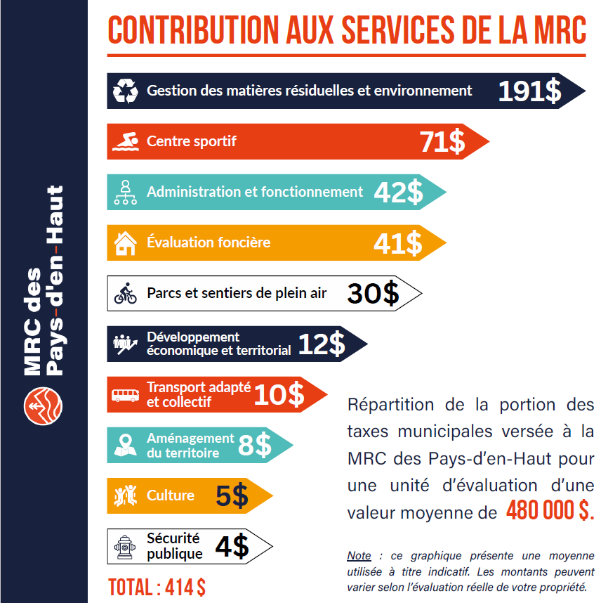

Slide 10
REVENUS (000 $)
 | RÉEL 2023 | RÉEL 2024 | BUDGET 2025 | BUDGET 2026 | ÉCARTS 2025-2026 ($) | ÉCARTS 2025-2026 (%)
TAXE GÉNÉRALE | 11 521,8 | 11 586,6 | 10 834,3 | 11 978,0 | 1 143,7 | 10,5
AUTRES | 6 208,4 | 6 274,3 | 5 503,7 | 5 797,6 | 293,9 | 5,3
TOTAL | 17 730,2 | 17 860,9 | 16 338,0 | 17 775,6 | 1 437,6 | 8,8

Slide 11
REVENUS (%)
 | 2023-2024 | 2024-2025 | 2025-2026 | MOYENNE SUR TROIS ANS
TAXE GÉNÉRALE | 0,6 | (6,5) | 10,5 | 1,3
AUTRES | 1,1 | (12,3) | 5,3 | (2,2)
TOTAL | 0,7 | (8,5) | 8,8 | 0,1

Slide 12
TAUX DE TAXES 2026
TAXE GÉNÉRALE 0,55 $ / 100
Comparable 2025 0,63 $ / 100
TAXE COMMERCIALE 0,70 $ / 100
Comparable 2025 0,81 $ / 100

Slide 13
PROGRAMME TRIENNAL D’IMMOBILISATION (000 $)
 |  | 2026 | 2027 | 2028
ENTRETIEN DES PROPRIÉTÉS MUNICIPALES | COÛT TOTAL SUBVENTION COÛT NET | 800 125 675 | 6 000 3 000 3 000 | - - -
VÉHICULES ET ÉQUIPEMENTS | COÛT TOTAL SUBVENTION COÛT NET | 1 330 - 1 330 | 3 950 1 500 2 450 | 560 - 560
CHEMINS ET TROTTOIRS | COÛT TOTAL SUBVENTION COÛT NET | - - - | 10 939 5 469 5 469 | 4 000 2 000 2 000

Slide 14
PROGRAMME TRIENNAL D’IMMOBILISATION (000 $)
 |  | 2026 | 2027 | 2028
BARRAGES | COÛT TOTAL SUBVENTION COÛT NET | 570 - 570 | 1 680 - 1 680 | 1 150 - 1 150
EAU, ÉGOUTS, ÉTANGS & BORNES | COÛT TOTAL SUBVENTION COÛT NET | 7 025 - 7 025 | 425 - 425 | 25 - 25
EXPANSION & DÉVELOPPEMENT | COÛT TOTAL SUBVENTION COÛT NET | 500 - 500 | 2 500 - 2 500 | 9 200 4 745 4 455
TOTAL | COÛT TOTAL SUBVENTION COÛT NET | 10 225 125 10 100 | 24 294 9 969 15 524 | 14 935 6 745 8 190

Slide 15
MERCI
PÉRIODE DE QUESTIONS

